Slide 1
МИНОБРНАУКИ РОССИИ ГОСУДАРСТВЕННОЕ ОБРАЗОВАТЕЛЬНОЕ УЧРЕЖДЕНИЕ ВЫСШЕГО ПРОФЕССИОНАЛЬНОГО ОБРАЗОВАНИЯ “ВОРОНЕЖСКИЙ ГОСУДАРСТВЕННЫЙ УНИВЕРСИТЕТ”
Курсовая работа
Способы применения ПК для перевода текстов
Студент Мурашко В.В.
Руководитель Донина О.В.
Воронеж 2018

Slide 2

Цели:
осуществление перевода с помощью компьютера;
изучение способов применения персонального компьютера для перевода текстов;
требования к переводу с помощью персонального компьютера.

Slide 3
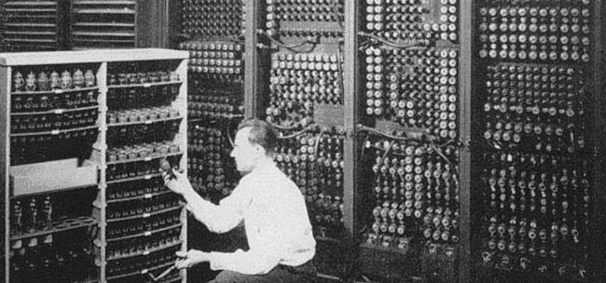
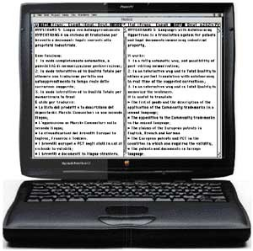
Перевод может осуществляться:
! только ! с одного языка на другой – неродной, родственный, близкородственный;

Slide 4
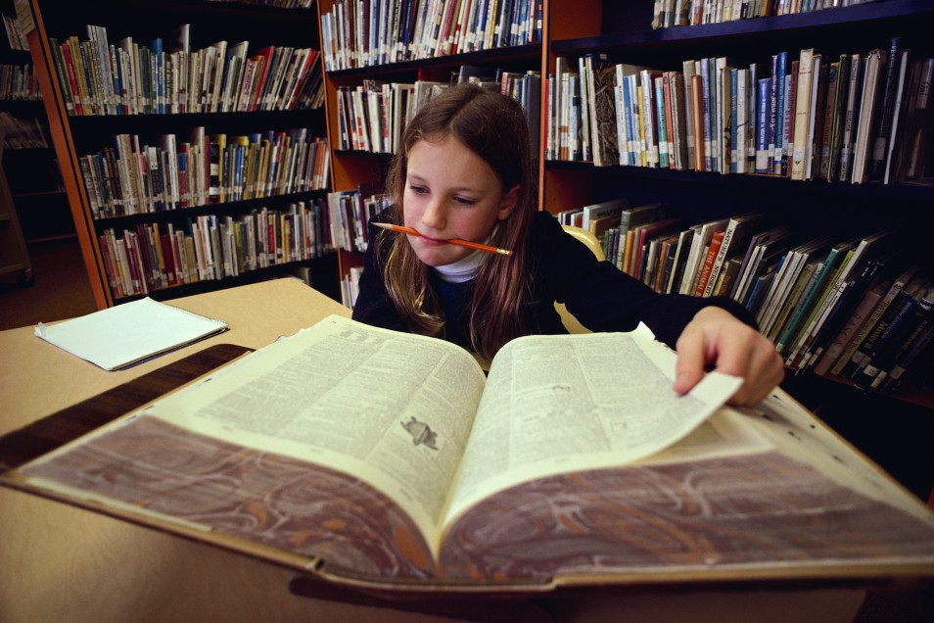
Способы применения пк:
1. перевод текста человеком с использованием компьютера

Slide 5

Способы применения пк:
2. перевод текста компьютером с помощью человека

Slide 6

Способы применения пк:
3. полностью автоматический перевод

Slide 7
Требования к переводу:
+ | -
Смысловое соответствие оригиналу | Произвольное опущение и/или дополнение информации
Соответствие нормам языка | Искажение информации из-за неправильно подобранной лексики
Примерное сопоставление по объему
Стилистическое сходство

Slide 8
Необходимость перевода
нужен ли нам перевод, выполненный с помощью компьютера?

Slide 9
Список использованной литературы:
Островский В.А. Информатика: учеб. для вузов. М.: Высшая школа, 2000.
Комиссаров, Вилен Наумович. Современное переводоведение : Учебное пособие / В. Н. Комиссаров. — М.: ЭТС, 2002. — 421 с. : 1 л. портр. — Библиогр. в конце гл. — ISBN 5- 93386-030-1.
Тюленев, С. В. Теория перевода : учебное пособие / С. В. Тюленев. — М.: Гардарики, 2004. — 334 с. — (disciplinae). — Библиогр.: с. 321-329. — ISBN 5-8297-0204-5.

